Slide 1
МКУ ПМК «Эдельвейс»
Белев Тульская область

Slide 2
Кто такие волонтеры? Добровольцы (волонтеры) - люди, осуществляющие благотворительную деятельность в форме безвозмездного труда.

Slide 3
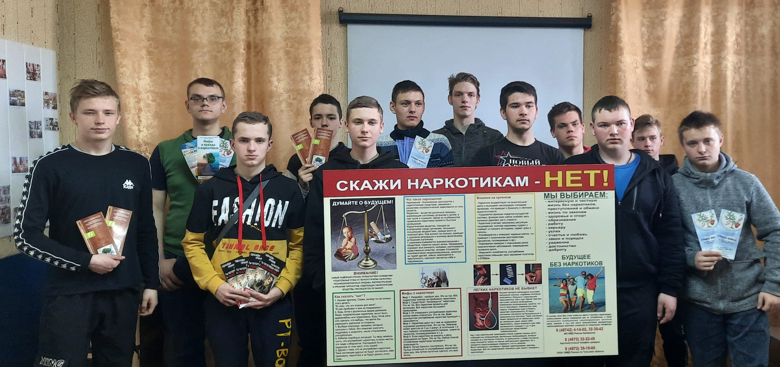
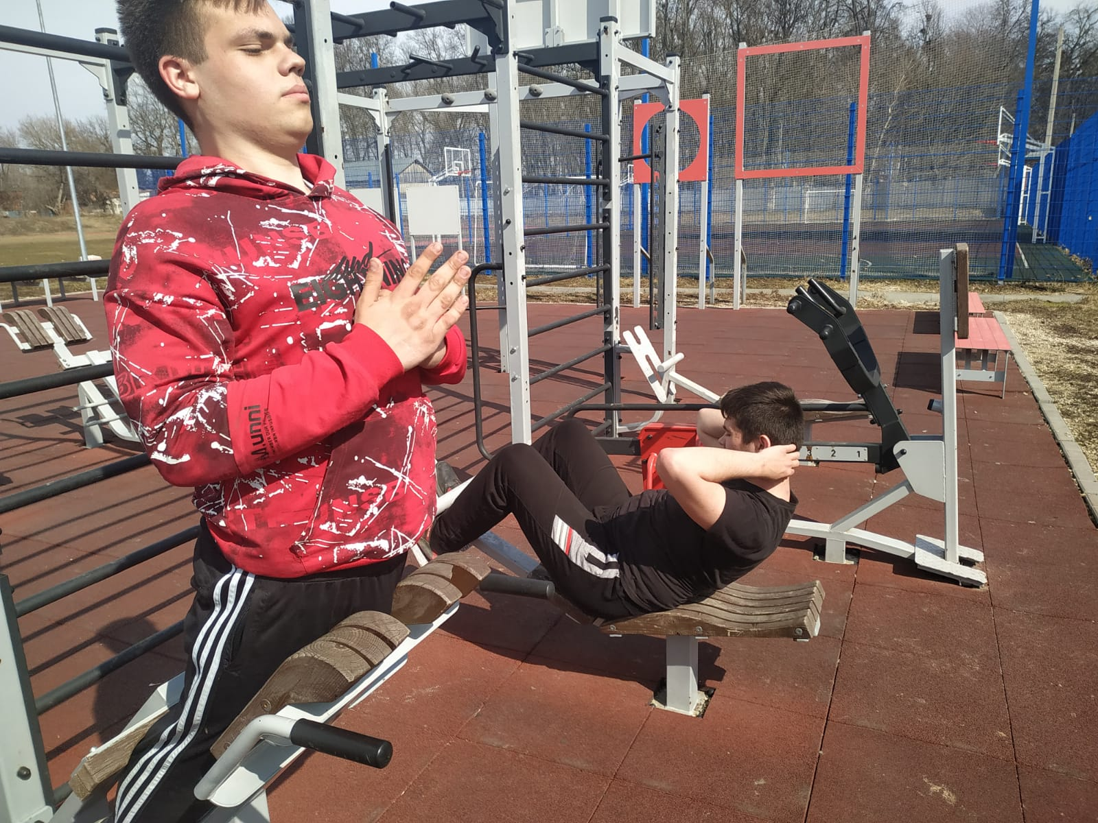
В рамках межведомственной комплексной оперативно-профилактической операции "Дети России 2022", направленной на предотвращение распространения наркотических средств среди несовершеннолетних, учащиеся ГПОУ ТО "ТКПТС" приняли участие в просмотре видео ролика. С учащимися ГПОУ ТО "ТКПТС" состоялось мероприятие , направленное на пропаганду здорового образа жизни и формирование отрицательного отношения к потреблению наркотиков.

Slide 4
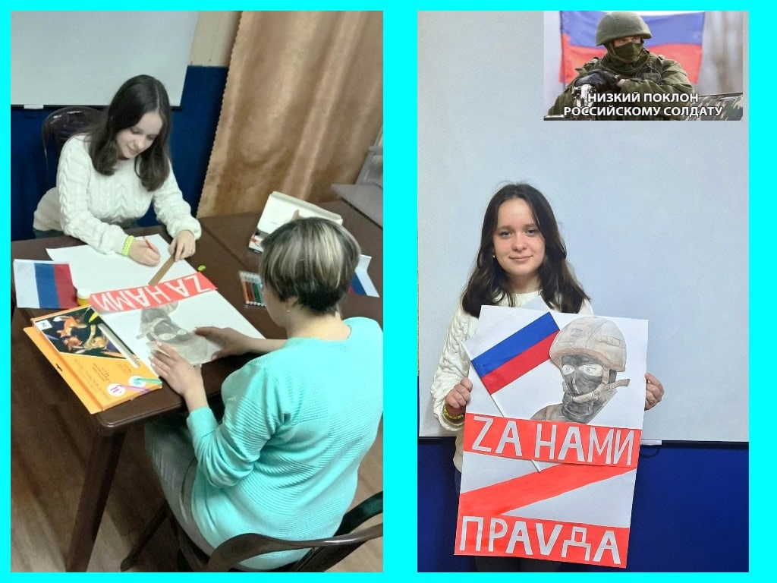
МКУ ПМК Эдельвейс принимает участие в акции "Zа наших".

Slide 5
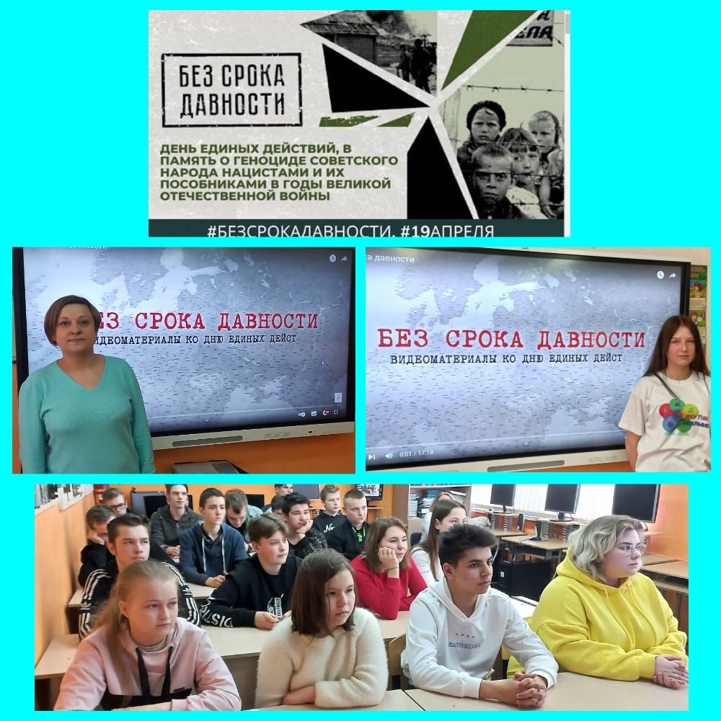
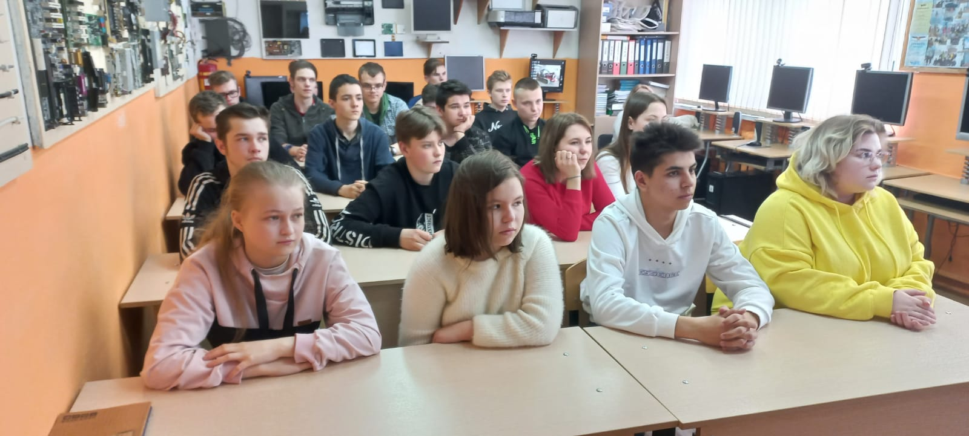
19.04.2022 г. Волонтеры МКУ ПМК "Эдельвейс" в рамках Всероссийского Дня единых действий в память о геноциде советского народа нацистами и их пособниками в годы ВОв , провели с учащимися #ТКПТС мероприятие с просмотром видеофильма "Без срока давности"

Slide 6
18 апреля стартовала ежегодная общероссийская благотворительная добровольческая акция «Весенняя неделя добра». 19.04.2022 г. Волонтёры МКУ ПМК "Эдельвейс" провели субботник на территории родника в д. Ламоново Белевского района. 22.04.2022 г. Волонтёры МКУ ПМК "Эдельвейс" накормили бездомных животных, наполнили кормом кормушки для птиц.

Slide 7
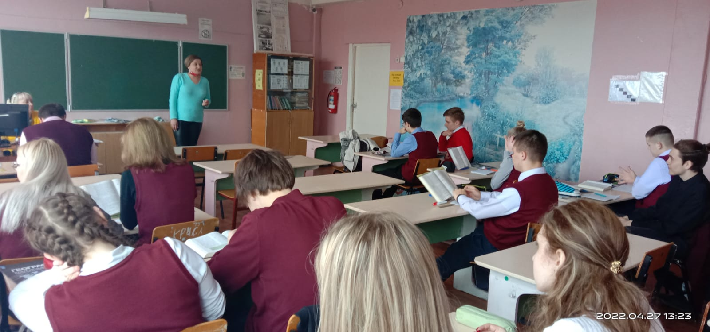
27.04.2022 в рамках акции "Добрые уроки" состоялся просветительский час "Основы волонтерства". В формате интерактива пообщались с учащимися 8 и 10 классов МБОУ "СОШ № 1" г.Белева о волонтёрах и добровольческом движении в целом .

Slide 8
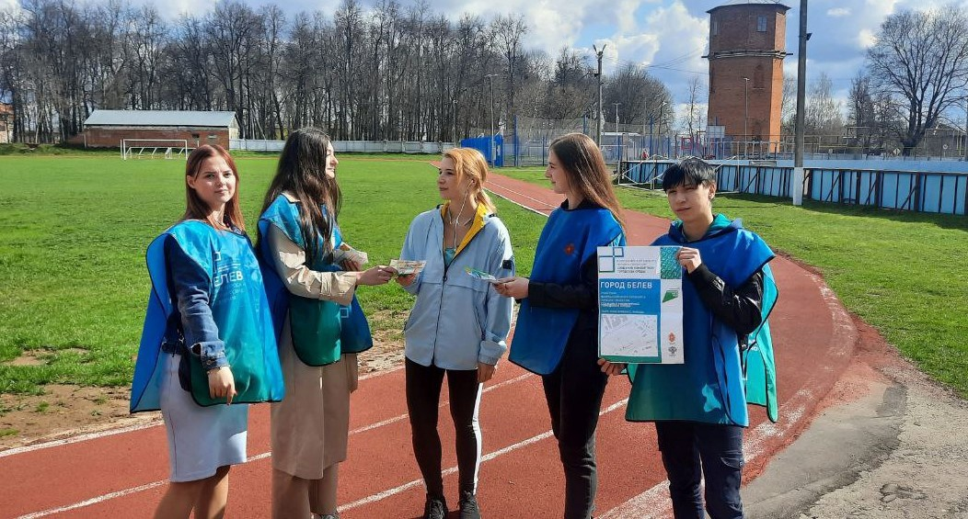
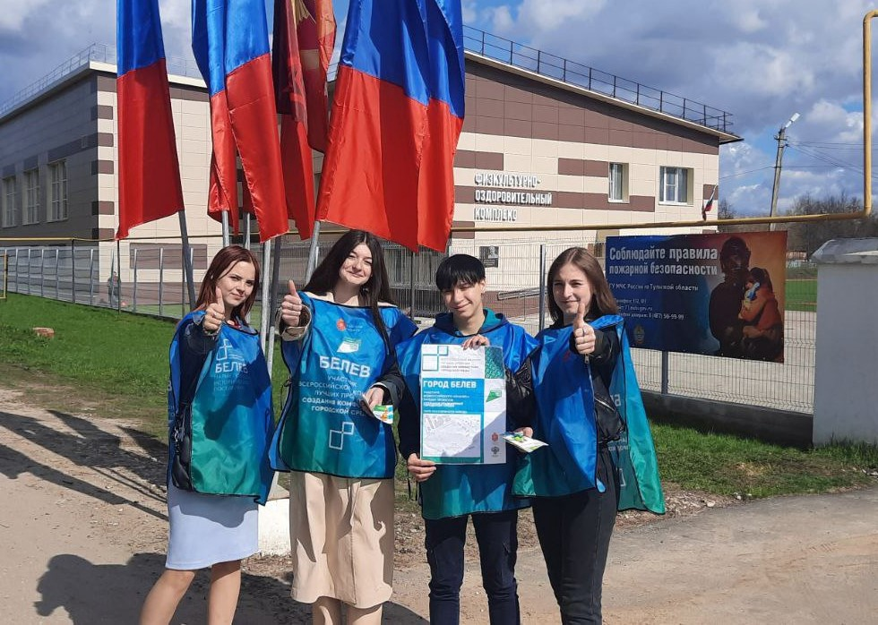
29.04.2022. Волонтеры МКУ ПМК "Эдельвейс" ( студенты ГПОУ "ТОМК" и ГПОУ "ТКПТС" ) проинформировали жителей города Белева о реализации проекта Благоустройство парка Консервного завода

Slide 9
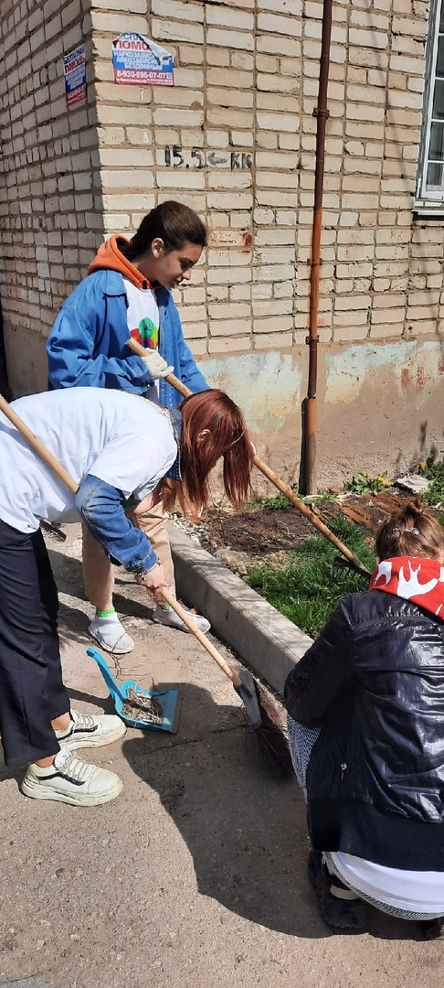
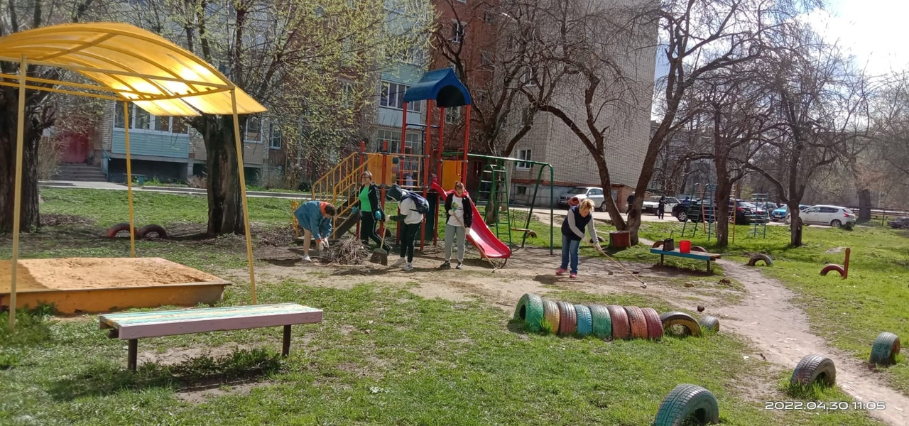
В рамках общеобластного субботника волонтеры
МКУ ПМК Эдельвейс привели в порядок территорию возле клуба и детскую площадку.

Slide 10
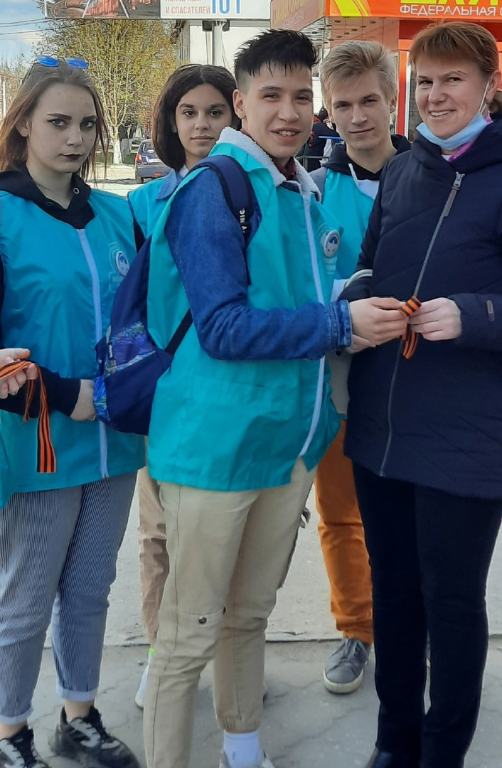
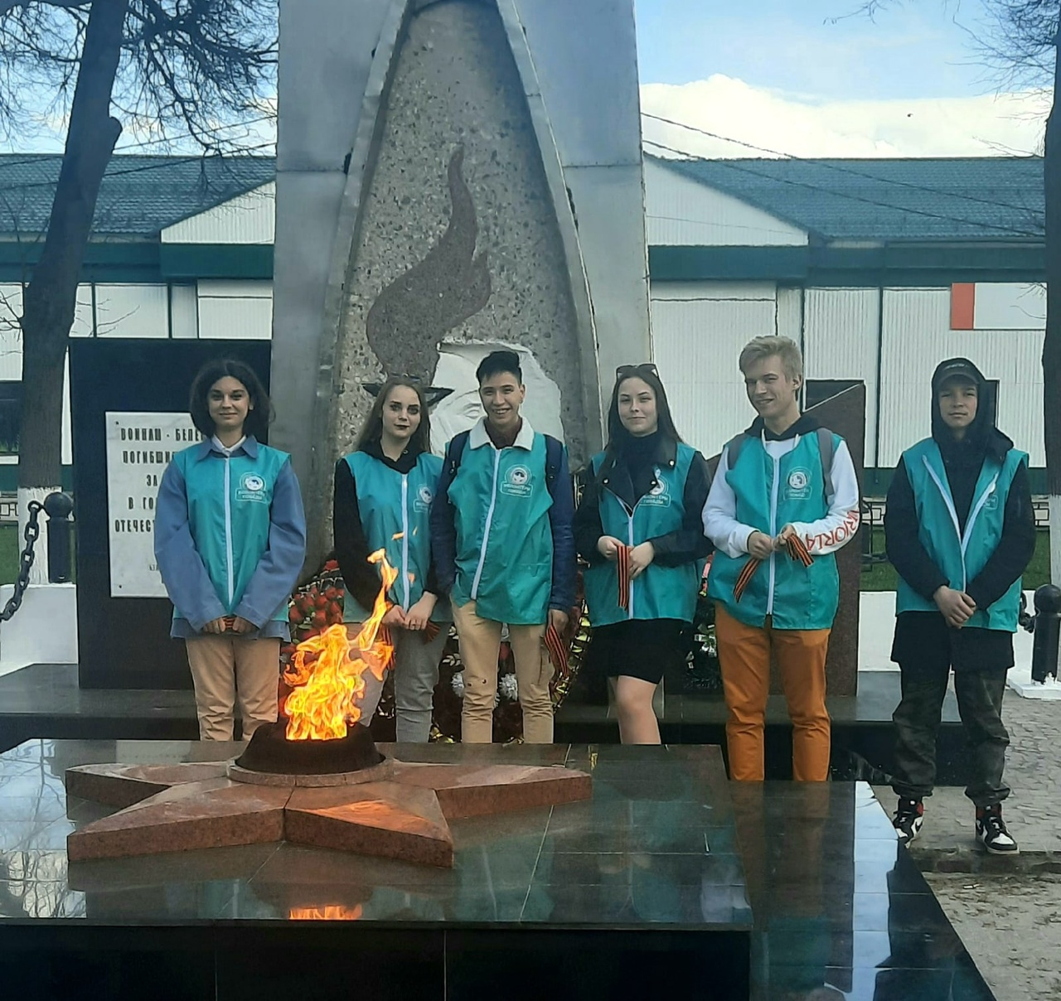
30 апреля в г.Белеве стартовала акции «Георгиевская ленточка». 04.05.2022. Волонтёры МКУ ПМК ЭДЕЛЬВЕЙС (студенты #ТКПТС) раздали Георгиевские ленточки жителям г. Белева.

Slide 11
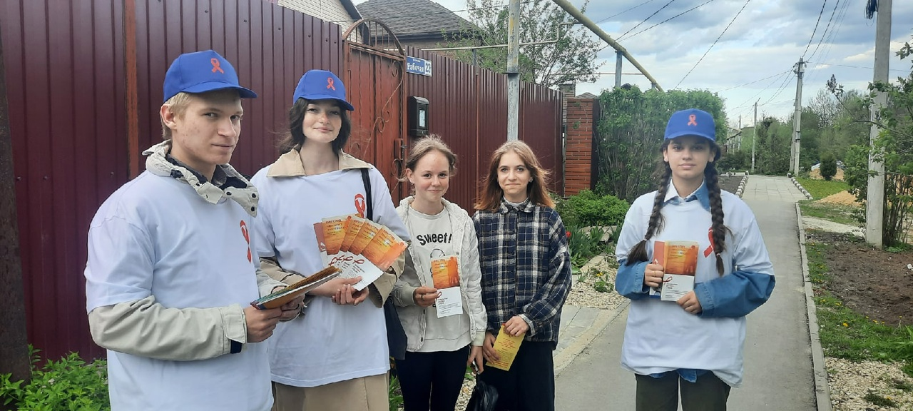
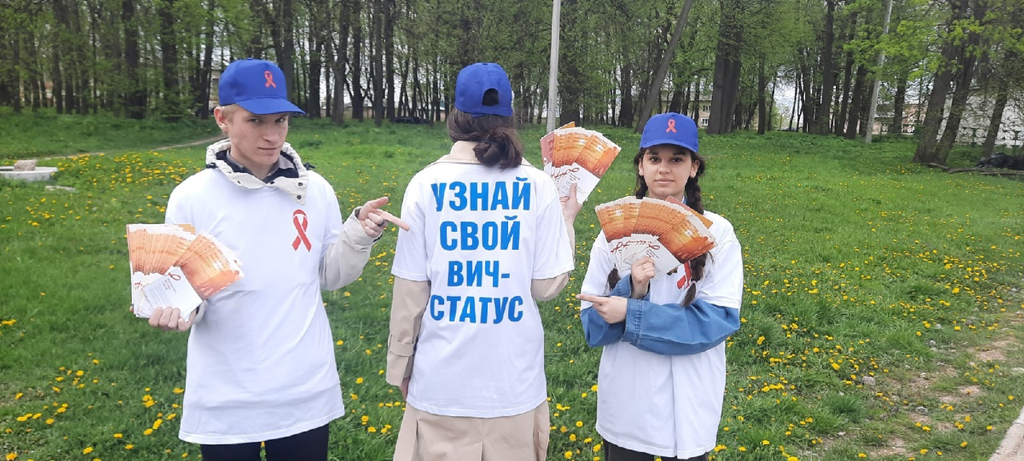
13.05.2022 . Волонтеры МКУ ПМК "Эдельвейс" ( студенты ГПОУ "ТОМК" и МБОУ СОШ 1) в рамках Регионального этапа Всероссийской информационной акции «Должен знать!» организовали раздачу буклетов, флаеров и другой информационной продукции по теме профилактики распространения ВИЧ-инфекции.

